Slide 1

Alexandra Košťálová
SZÚ

Slide 2
Proč?
Koronavirovou evaluací projektu Zdravá školní jídelna se ukázala jeho slabá místa:
Projekt je postaven na metodickém vedení lektorů – hygienici
Hon za certifikátem
Demotivace po jeho získání
Projekt neřeší komplexnost systému školního stravování
Kdo, když ne my. Kdy, když ne teď?

Slide 3
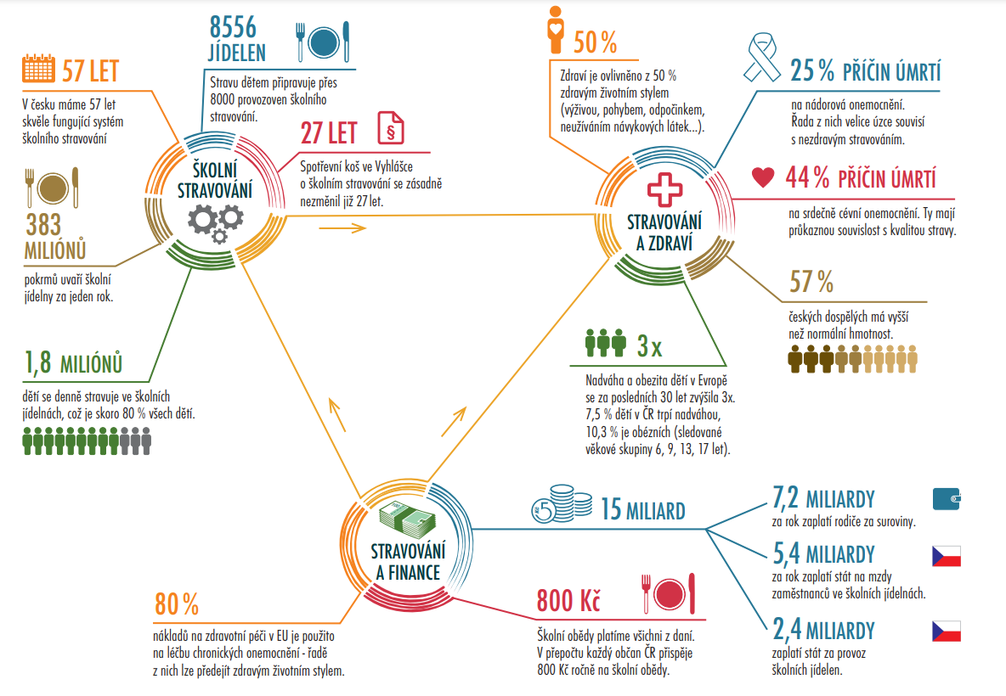

Slide 4
Není to jen „oběd“- nesmí nám to být jedno
Na oběd sníme cca 500 g potravin
Za týden to je 3500 g potravin
Za měsíc 14 kg potravin
Za rok více jak168 kg potravin
A za celý život více než 12,6 tuny potravin pouze z oběda
Toto vše projede naším gastrointestinálním traktem a má obrovský vliv na naše zdraví

Slide 5
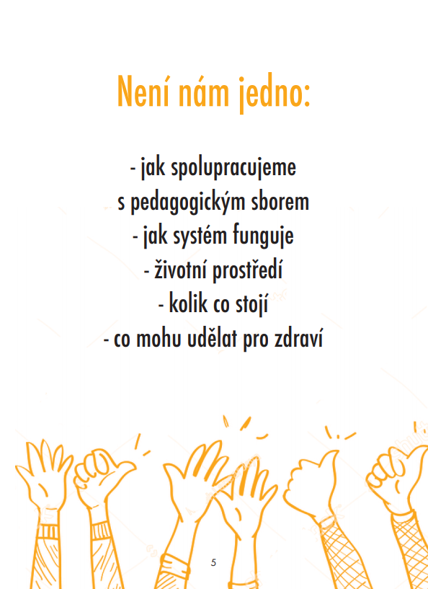



Není nám to jedno

Slide 6
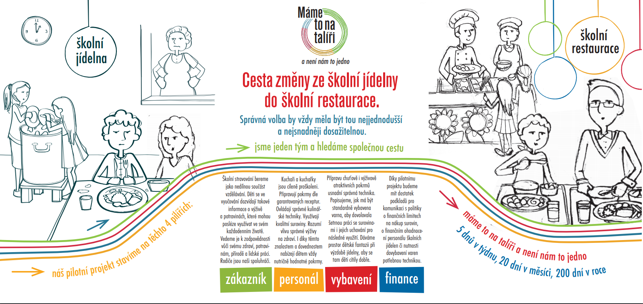

Slide 7
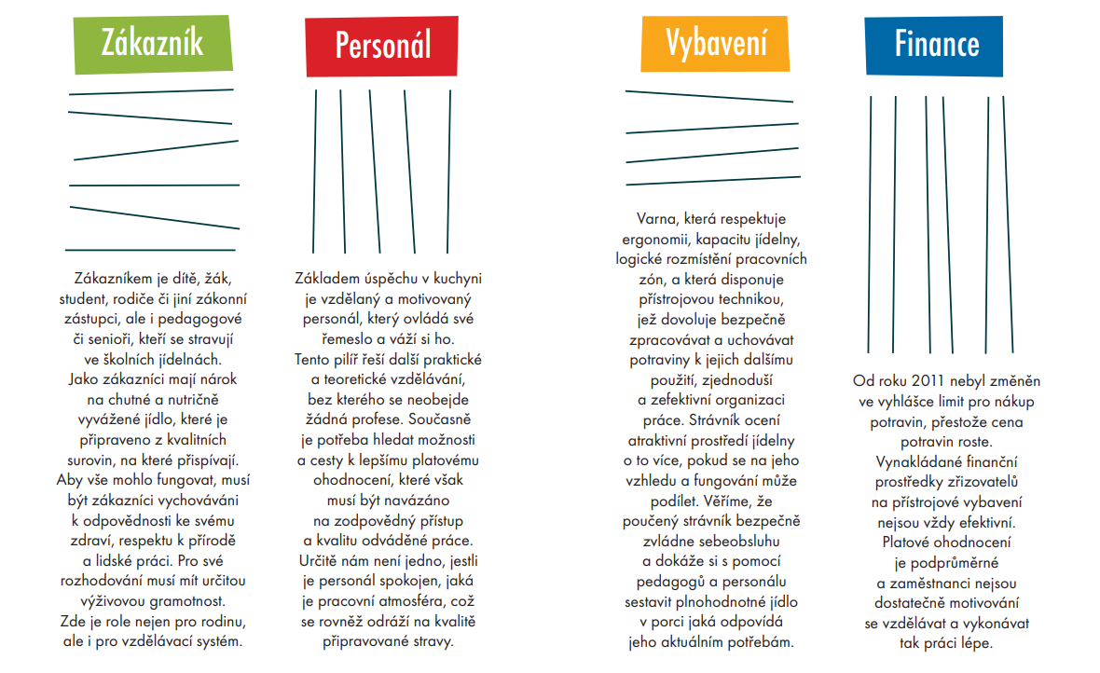

Slide 8
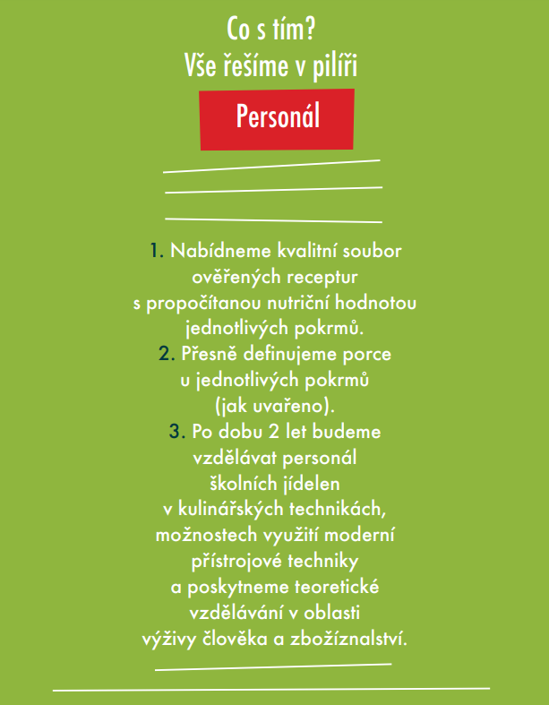
Děti dostávají jídlo, které neodpovídá jejich výživovým potřebám

Slide 9
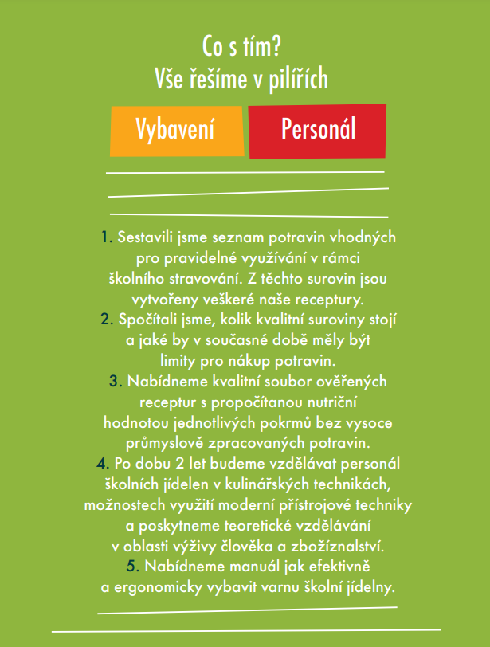
Čerstvé a co nejméně průmyslově zpracované potraviny se nevyužívají v takovém rozsahu, v jakém by mohly

Slide 10
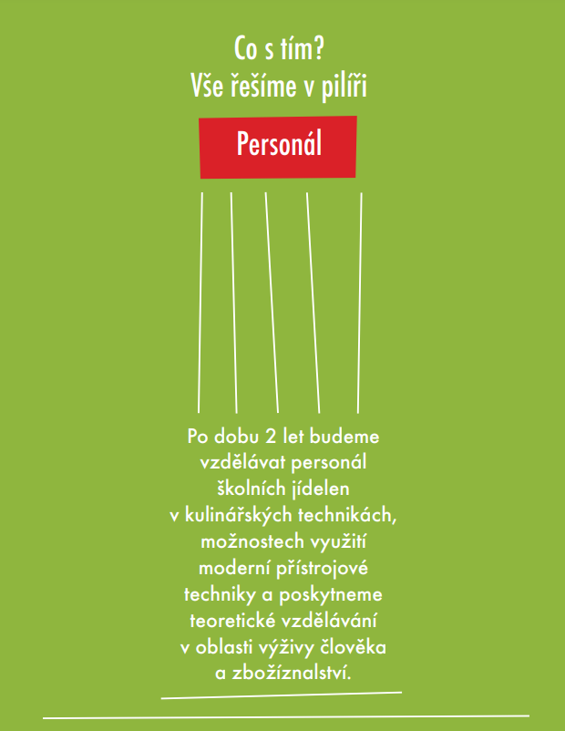
Personál školních jídelen nemá v mnoha případech potřebné vzdělání

Slide 11
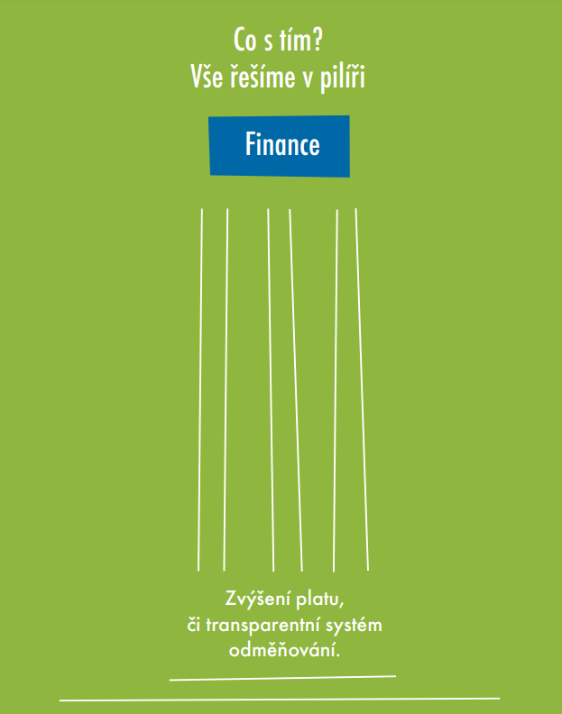
Práce personálu školních jídelen není adekvátně finančně ohodnocena. Ve společnosti má toto zaměstnání nízký kredit. Proto personál školních jídelen není patřičně hrdý na svou profesi. Chybí tak účinná motivace pro zlepšování a rozvoj

Slide 12
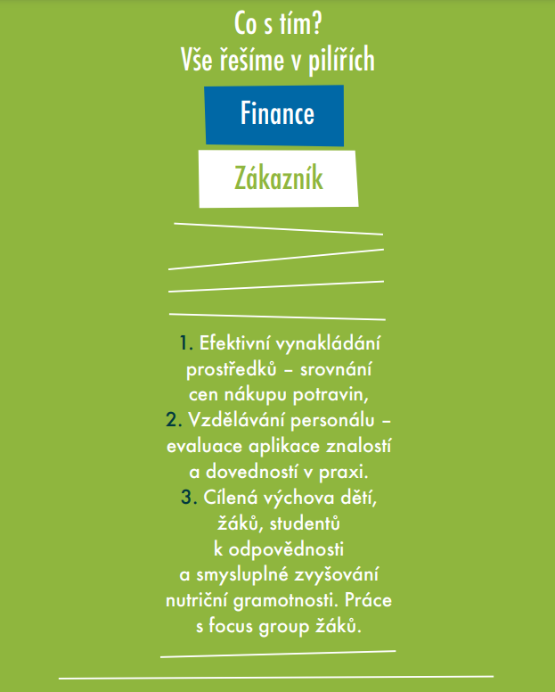
Vedení školy řeší stížnosti a tlaky ze stran dětí a rodičů, přesto nemá chod školní jídelny zcela pod kontrolou

Slide 13
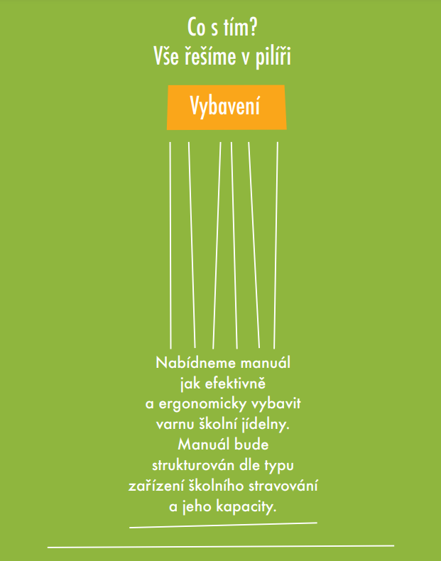
Zřizovatel zpravidla financuje vybavení školních jídelen. Rekonstrukce však často neodpovídají kapacitě a mnohdy chybí přístrojové vybavení, které by dovolovalo logickou organizaci práce, přípravu a uchovávání surovin.

Slide 14
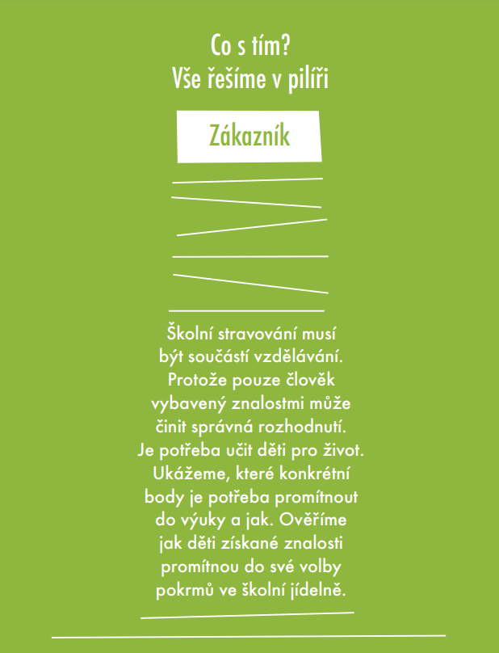
Plýtvání potravinami

Slide 15
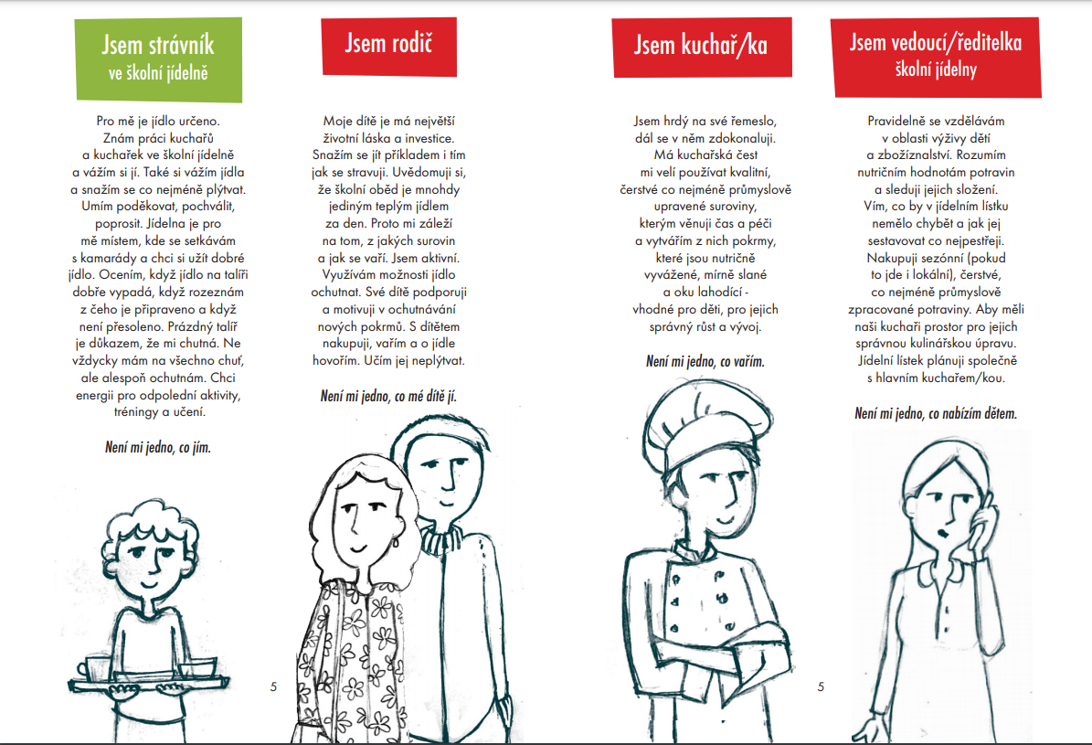

Slide 16
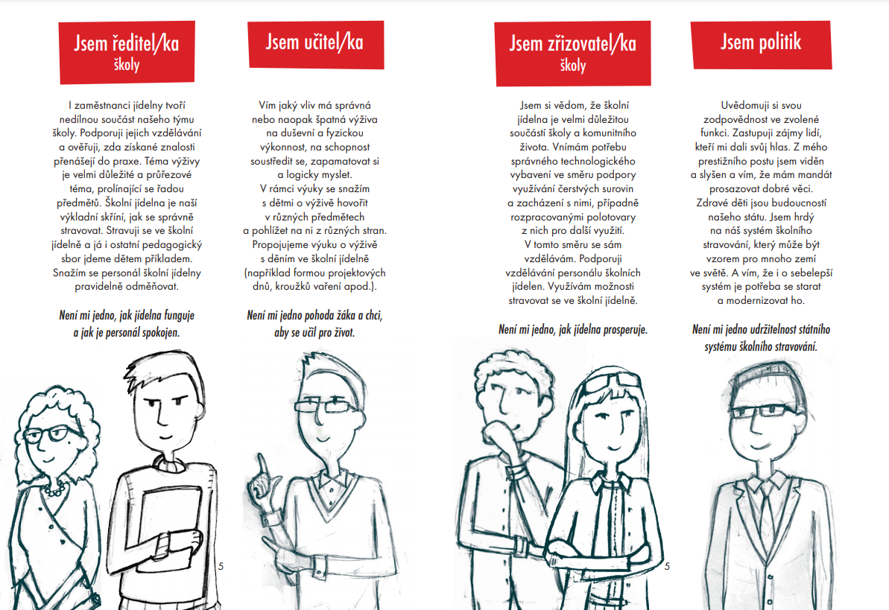

Slide 17
